Slide 1

SWMM
CA2D
Agentic
Evidence
SWMM-Agentic2
城市内涝 Agentic 诊断工作流
程序算得准，LLM 问得懂，流程管得住

Slide 2
POSITIONING
为什么需要 Agentic
程序、LLM 与 Agentic 各司其职
程序负责
读取模型、运行模拟、提取指标
LLM 负责
把可复现计算能力和任务理解能力组织在同一条受控流程里。
理解问题、解释证据、支持追问
Agentic 负责
串联阶段、控制流程、避免漂移
最终产物
证据链、诊断 claim、核查报告
SWMM-Agentic2 · 城市内涝 Agentic 诊断工作流
2 / 20

Slide 3
模型结果，不再只是一堆文件
更省
更准
更可信
减少直接喂海量数据
诊断读取结构化证据
每条结论都能核查
SWMM-Agentic2 · 城市内涝 Agentic 诊断工作流
3 / 20

Slide 4

CASE
一次暴雨模拟的结果
0.7592 m
最大水深
9890
匹配溢流节点
598535
CA2D 结果记录
SWMM-Agentic2 · 城市内涝 Agentic 诊断工作流
4 / 20

Slide 5
OBJECT
从给水管网到排水内涝
EPANET
SWMM-CA2D
节点、管段、水源、泵阀
降雨、管网、冒溢、地表积水
对象复杂性变了，Agent 任务也变了
SWMM-Agentic2 · 城市内涝 Agentic 诊断工作流
5 / 20

Slide 6
ARCHITECTURE
从工具分工到流程分工
情景准备
耦合模拟
证据构建
灾害诊断
证据核查
解释报告
每个阶段都有明确输入、输出和状态。
SWMM-Agentic2 · 城市内涝 Agentic 诊断工作流
6 / 20

Slide 7

WORKFLOW
一条受控的 Agent 工作流
Scenario / Simulation / Evidence / Diagnosis / Verification / Report
SWMM-Agentic2 · 城市内涝 Agentic 诊断工作流
7 / 20

Slide 8
DIAGNOSIS
不让 LLM 直接吞原始结果
raw data
evidence
claim
audit
report
evidence_table.csv
diagnosis_claims.json
verification_report.json
SWMM-Agentic2 · 城市内涝 Agentic 诊断工作流
8 / 20

Slide 9

EVIDENCE
输出先变成证据
318411
evidence records
object
metric
value
source
SWMM-Agentic2 · 城市内涝 Agentic 诊断工作流
9 / 20

Slide 10

CLAIMS
证据生成诊断
Top 5 风险对象
01
Cell 115176 / 0.698 m
02
Cell 38021 / 0.638 m
03
Cell 9684 / 0.523 m
04
Cell 37765 / 0.476 m
05
Cell 38278 / 0.458 m
claim = 对象 + 指标 + 数值 + evidence_id
SWMM-Agentic2 · 城市内涝 Agentic 诊断工作流
10 / 20

Slide 11

VERIFICATION
结论必须查得到
50 claims
50 supported
0.0 unsupported rate
诊断结论
证据支撑
无证据结论率
无证据输出被显式计量
SWMM-Agentic2 · 城市内涝 Agentic 诊断工作流
11 / 20

Slide 12

RELATION GRAPH
立体化证据网
雨情
地表
节点
管段
泵站
分区
对象层
关系层
证据层
SWMM-Agentic2 · 城市内涝 Agentic 诊断工作流
12 / 20

Slide 13

EVIDENCE PACKAGE
以冒溢节点为锚点
rainfall_context
node_evidence
surface_context
network_context
relation_paths
把局部诊断场景打包给 Agent
SWMM-Agentic2 · 城市内涝 Agentic 诊断工作流
13 / 20

Slide 14
EVALUATION
用指标证明工作流价值
任务成功率
工具调用准确率
代码尝试次数
人工干预次数
unsupported rate
评价模块量化可靠性、效率和证据约束效果。
SWMM-Agentic2 · 城市内涝 Agentic 诊断工作流
14 / 20

Slide 15
大规模案例闭环运行
10040
9877
318411
0.0
节点
管段
条证据
unsupported rate
15 / 20

Slide 16

APPLICATION
从分析工具到交付材料
风险热点清单
证据表
核查报告
诊断说明
让模型结果进入城市内涝决策链
SWMM-Agentic2 · 城市内涝 Agentic 诊断工作流
16 / 20

Slide 17
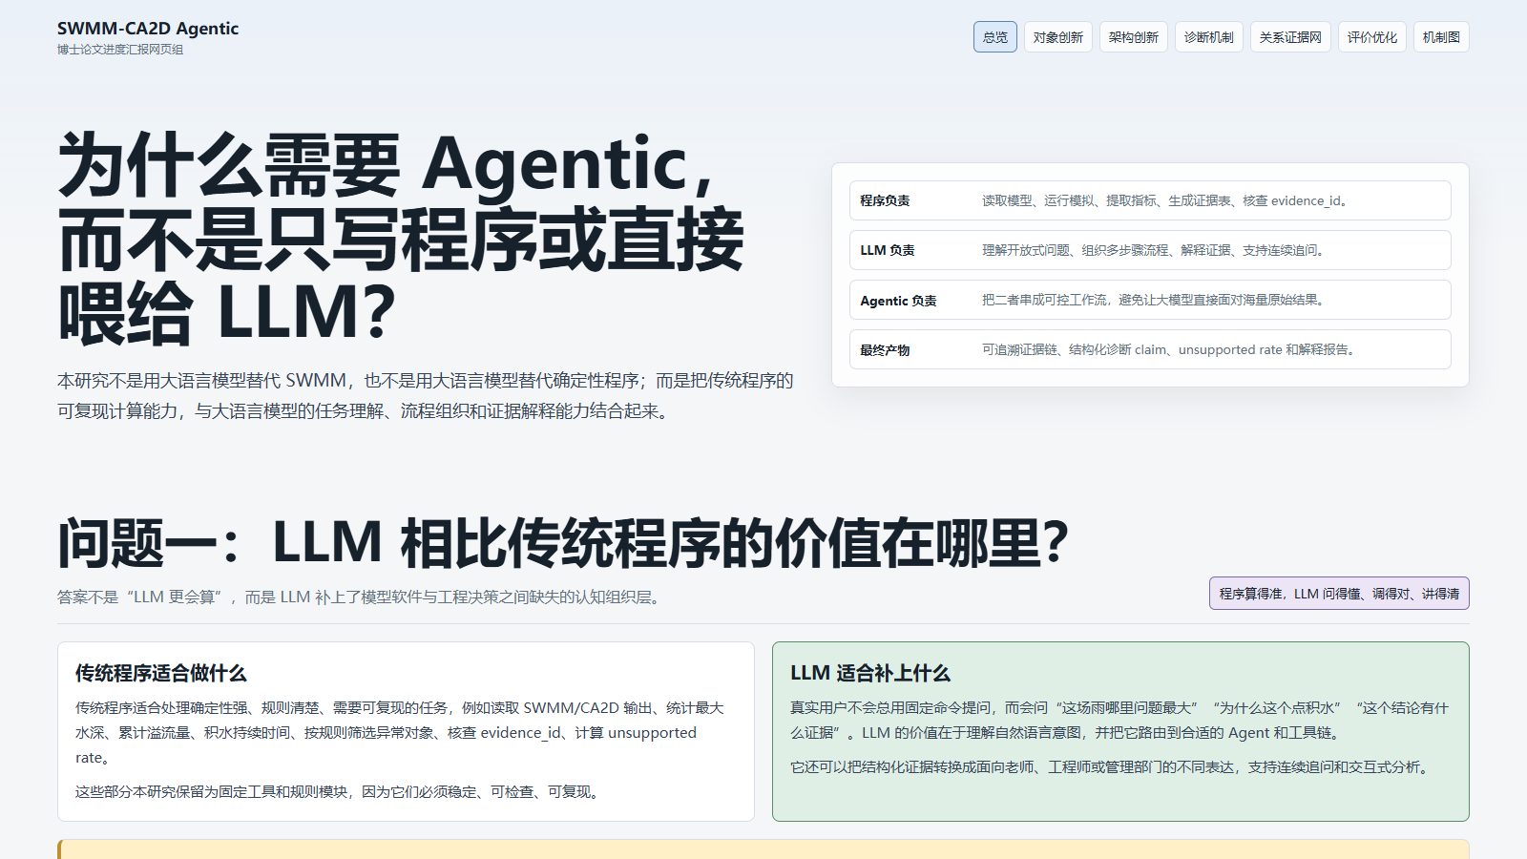
APPENDIX A1
已形成网页化宣传材料
总览
对象创新
架构创新
诊断机制
关系证据网
评价优化
SWMM-Agentic2 · 城市内涝 Agentic 诊断工作流
17 / 20

Slide 18
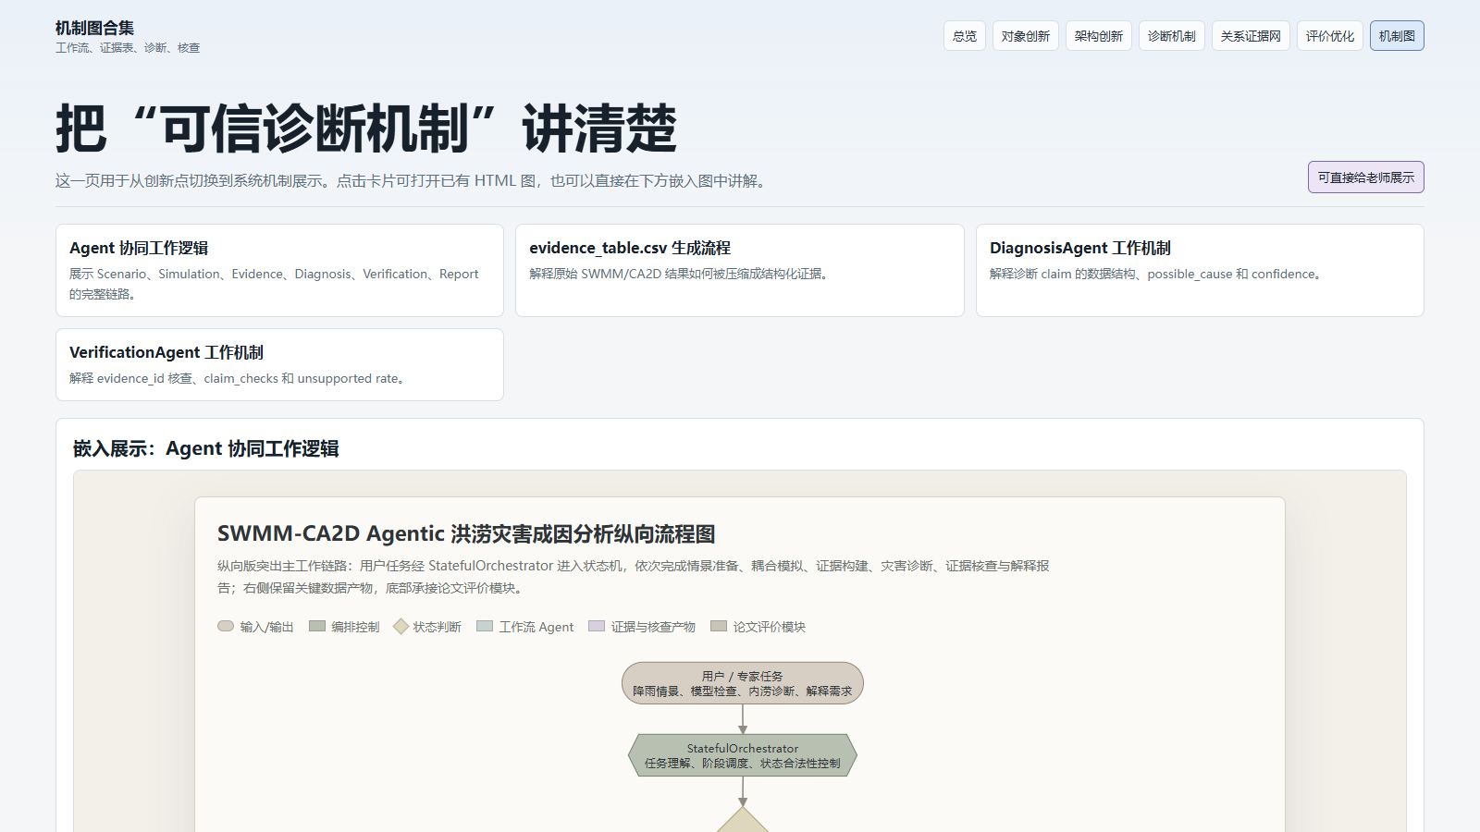
APPENDIX A2
机制图可独立展示
Agent 协同工作逻辑
可作为现场讲解入口
evidence_table 生成流程
可作为现场讲解入口
DiagnosisAgent 工作机制
可作为现场讲解入口
VerificationAgent 工作机制
可作为现场讲解入口
SWMM-Agentic2 · 城市内涝 Agentic 诊断工作流
18 / 20

Slide 19
APPENDIX A3
诊断规则可配置
0.27 m
0.40 m
0.60 m
moderate
high
critical
阈值规则可随场景、城市标准和项目口径调整。
SWMM-Agentic2 · 城市内涝 Agentic 诊断工作流
19 / 20

Slide 20
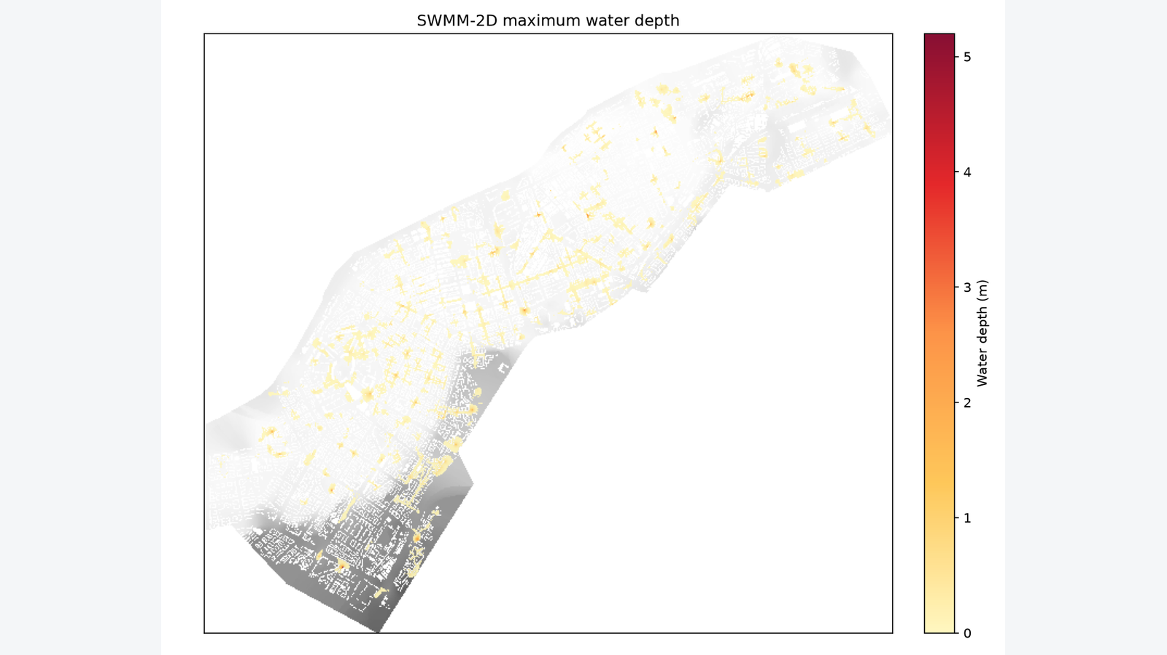
APPENDIX A4
可扩展到多降雨事件
rain1
rain2
rain3
rain4
SWMM-Agentic2 · 城市内涝 Agentic 诊断工作流
20 / 20

